Slide 1
STEM MD: ESCENARIO PARA EL DESARROLLO INTEGRAL DE LA PRIMERA INFANCIA DESDE LA EDUCACIÓN INICIAL EN CUNDINAMARCA
MÓDULO 4. PROYECTOS DE AULA PARA EL DESARROLLO DEL PENSAMIENTO CIENTÍFICO EN NIÑOS Y NIÑAS DE PRIMERA INFANCIA
TALLER 3. EXPERIENCIA CREANDO MI PROPIO ROBOT

Slide 2
Momento para…
Contextualizarnos

Slide 3
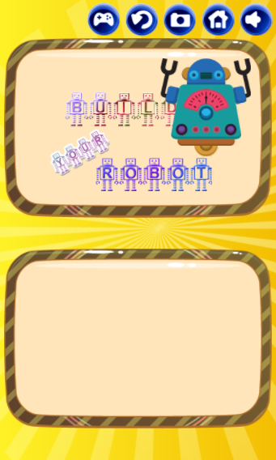
ACTIVADOR COGNITIVO
https://quickdraw.withgoogle.com/

Slide 4
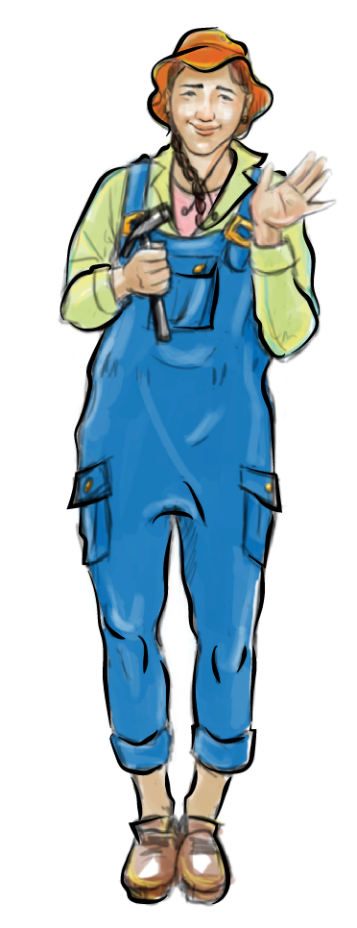
Momento para…
Actualizarnos

Slide 5
¿QUÉ ES LA ROBÓTICA?
https://www.entramar.mvl.edu.ar/la-aventura-de-programar-episodio-11/ https://www.youtube.com/watch?v=FFyFRDW8RG4
Notes:
El conocimiento de los niños y las niñas es el punto de partida de un proceso pedagógico.
Debemos posibilitar que los niños puedan expresar su comprensión del mundo desde sus múltiples lenguajes
Los niños y las niñas confían en sus aprendizajes
Los niños y las niñas revelan sus formas de comprender el mundo y las confrontan
Todos los conocimientos de los niños y las niñas entran a la escuela y la escuela debe conocer el mundo.
Orientar a los niños y las niñas y permitirles reconocerse en el mundo.
Somos mediadores para la relación que construyen los niños y las niñas con la ciencia y la tecnología.

Slide 6
¿QUÉ ES LA ROBÓTICA?
Ingeniería mecánica
Ingeniería electrónica
Ingeniería biomédica
Ciencia de la computación
Notes:
El conocimiento de los niños y las niñas es el punto de partida de un proceso pedagógico.
Debemos posibilitar que los niños puedan expresar su comprensión del mundo desde sus múltiples lenguajes
Los niños y las niñas confían en sus aprendizajes
Los niños y las niñas revelan sus formas de comprender el mundo y las confrontan
Todos los conocimientos de los niños y las niñas entran a la escuela y la escuela debe conocer el mundo.
Orientar a los niños y las niñas y permitirles reconocerse en el mundo.
Somos mediadores para la relación que construyen los niños y las niñas con la ciencia y la tecnología.

Slide 7
Trabajo colaborativo
Habilitan y promueven la interacción entre pares
Resolución de problemas
Autonomía
Actitudes básicas
Habilidades inherentes al desarrollo social
APORTES DE LA ROBÓTICA AL DESARROLLO INTEGRAL DE LA PRIMERA INFANCIA
Notes:
El conocimiento de los niños y las niñas es el punto de partida de un proceso pedagógico.
Debemos posibilitar que los niños puedan expresar su comprensión del mundo desde sus múltiples lenguajes
Los niños y las niñas confían en sus aprendizajes
Los niños y las niñas revelan sus formas de comprender el mundo y las confrontan
Todos los conocimientos de los niños y las niñas entran a la escuela y la escuela debe conocer el mundo.
Orientar a los niños y las niñas y permitirles reconocerse en el mundo.
Somos mediadores para la relación que construyen los niños y las niñas con la ciencia y la tecnología.

Slide 8
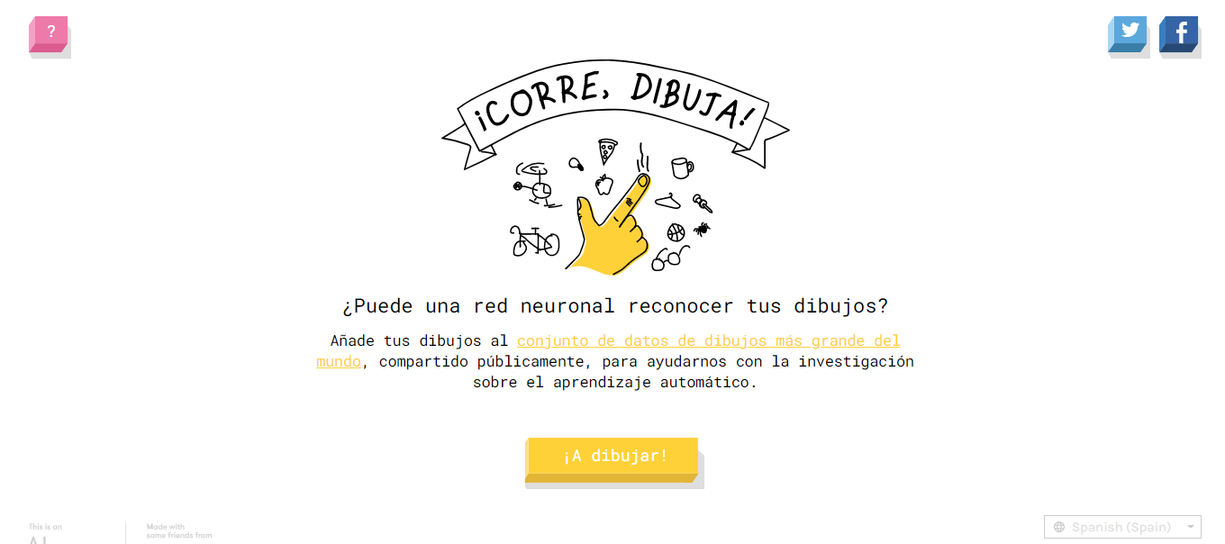
https://quickdraw.withgoogle.com/

Slide 9
¿QUÉ ES UN ALGORITMO?
https://www.youtube.com/watch?v=U3CGMyjzlvM
https://youtu.be/kEsbHnlrh2Y
Notes:
El conocimiento de los niños y las niñas es el punto de partida de un proceso pedagógico.
Debemos posibilitar que los niños puedan expresar su comprensión del mundo desde sus múltiples lenguajes
Los niños y las niñas confían en sus aprendizajes
Los niños y las niñas revelan sus formas de comprender el mundo y las confrontan
Todos los conocimientos de los niños y las niñas entran a la escuela y la escuela debe conocer el mundo.
Orientar a los niños y las niñas y permitirles reconocerse en el mundo.
Somos mediadores para la relación que construyen los niños y las niñas con la ciencia y la tecnología.

Slide 10
Momento para…
Retarnos

Slide 11
RETO 1
Receta de galletas
2 tazas de harina de trigo
2 huevos
Trozos de bocadillo
Mantequilla
1 taza de azúcar

Slide 12
RETO 2
4. Creando mi propio robot
Tapas plásticas
Tarros plásticos
Tarros metálicos
Silicona
Lana, nailon, hilos o cabuyas

Slide 13
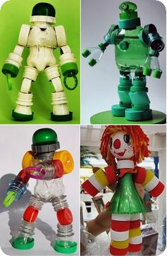
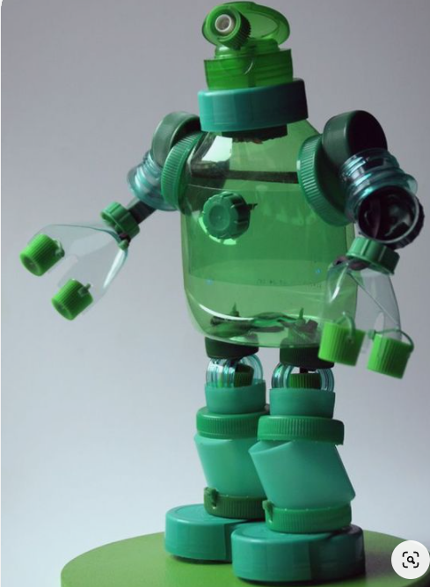
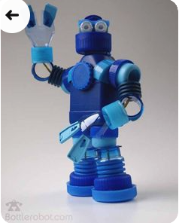
EJEMPLOS DE ROBOTS

Slide 14
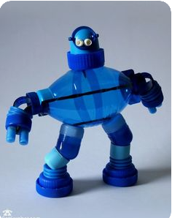
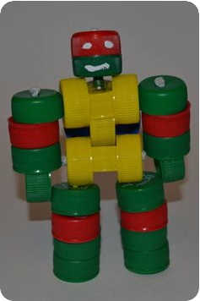
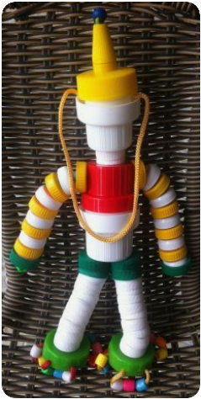
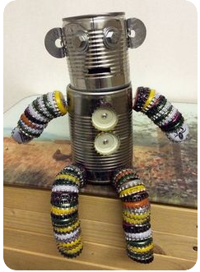

Slide 15
RETO 3
Realizando un experimento -Hojas blancas -Limón
-Encendedor

Slide 16
Momento para Construir Juntos

Slide 17
¡Gracias!
Mayor información:
Componente de Agentes Educativos Primera Infancia
313 449 7865 – 3106494426 - 3014573437

